Slide 1
Презентацію підготувала: громадська радниця,волонтер БВПД Акопян Каріна

Slide 2
Насильство - останній притулок некомпетентності!
Айзек Азимов

Slide 3
Домашнє насильство – це не лише побої. Це будь-які умисні дії фізичного, сексуального, психологічного чи економічного спрямування по відношенню до людини, якщо вони порушують її конституційні права і свободи, наносять моральну шкоду, або шкоду фізичному чи психічному здоров`ю.

Slide 10
НЕ ДРІБНИЦІ У СТОСУНКАХ!!!
Це прояви психологічного насильства у стосунках з боку вашого партнера. Як жінки, так і чоловіки можуть вдаватися до деструктивної поведінки, які роблять взаємини токсичними та нездоровими.
Який вихід? Якщо ви боїтеся говорити партнеру про те, що вас щось пригнічує чи тривожить у ваших стосунках, то варто задуматися, а чи дійсно це ваша людина???
“Якщо я боюся своєму партнеру сказати, що мені щось некомфортно, значить у наших стосунках нема довіри. Так мало місця для кохання”, але на жаль так багато місця для насилля!

Slide 11
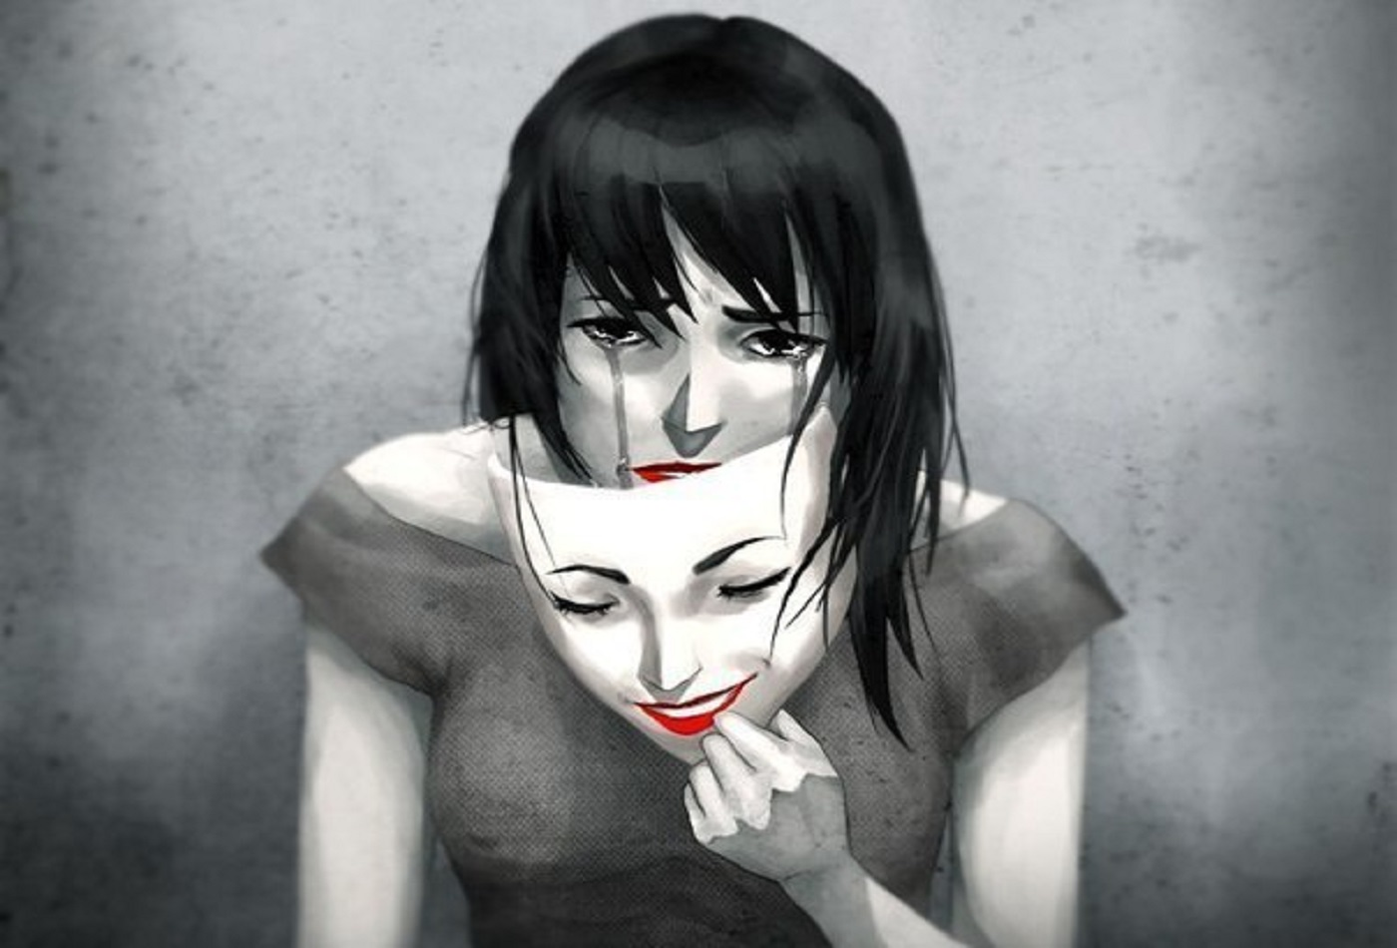
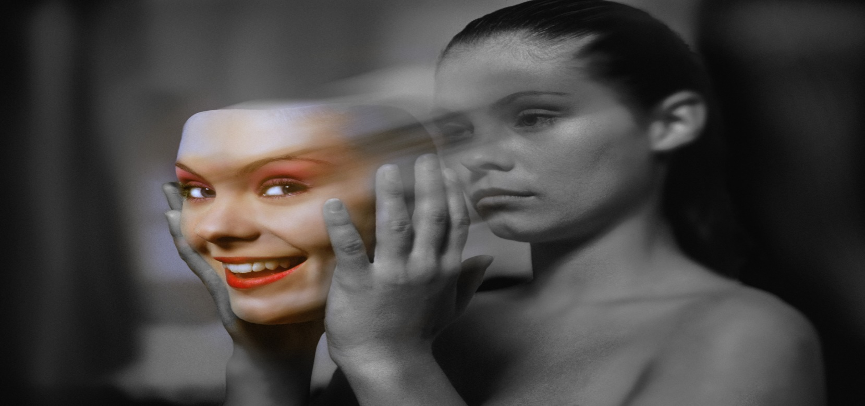
Кожен третій українець вважає, що домашнє насильство може бути тільки у неблагополучних родинах.
Насправді це не так. Домашнє насильство трапляється у всіх соціальних групах незалежно від рівня освіти і доходів.

Slide 17
Головна мета майбутнього – зупинити насильство. Світ залежить від цього! І світ залежить від вибору говорити чи мовчати!
Ми не мовчимо про насильство. Ми проти насильства!!!

